Slide 1
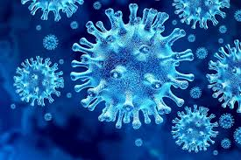
COVID-19
Beheersmaatregelen bij contact met leerlingen/ouders leren begrijpen

Slide 2
Inhoud:
Hoe besmet ?
Welke beschermingsmiddelen ?
Waar let ik op bij bestelling ?
Mondmaskers explained
Hoe koop ik veilig aan ?
Slot

Slide 3
Hoe raak je besmet ?
En welke maatregelen beschermen me ?
Om te begrijpen welke maatregelen we nemen is het belangrijk te weten hoe we besmet raken.
We onderscheiden 3 verschillende manieren:
Direct contact
Druppels
Aërosolen

Slide 4
Direct contact:
Het virus dringt het lichaam binnen via neus, ogen en oren.
Bij aanraking van oppervlakken die besmet zijn, direct of indirect.
Voorbeelden : handdruk, kussen, winkelkar, etc.
Maatregelen: Handen ontsmetten, oppervlakken ontsmetten, geen handen geven, niet kussen, etc.

Slide 5
Druppels
Groter dan 5 micrometer
Scheiden we af bij het niezen, hoesten, zingen, roepen, etc.
We merken op dat hier de afstand een belangrijke rol speelt
De druppels kunnen ook voor besmetting zorgen door indirect contact

Slide 6
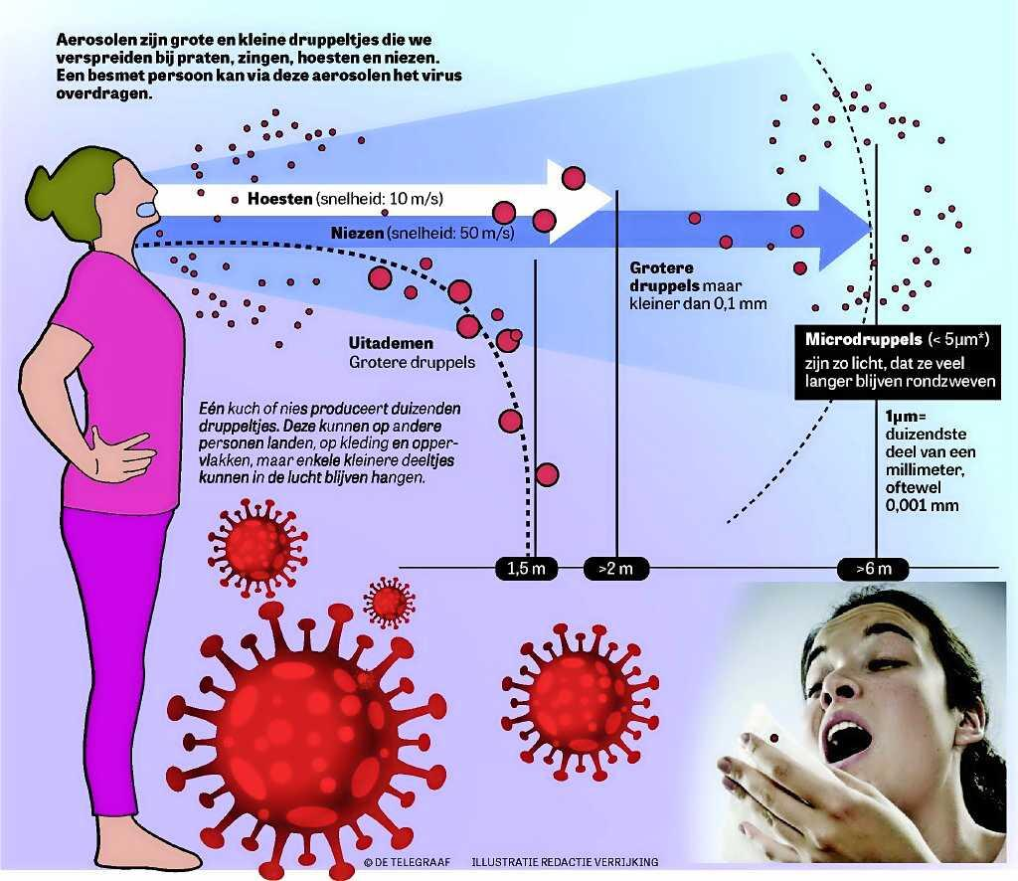
Aërosolen
Druppels kleiner dan 5 Micrometer
Aërosolen zijn heel kleine druppels die we continu uitademen en zo licht zijn dat ze blijven zweven in de lucht.
Vanaf we gaan sporten (versnelde ademhaling), zingen, praten, roepen,hoesten, niezen, blaasinstrumenten bespelen, etc. zal de hoeveelheid aërosolen die we de lucht insturen crescendo toenemen.
Aërosolen dringen makkelijk het lichaam in door in te ademen.

Slide 7
Hoe beschermen we ons hier nu tegen ?
Verschillende kansen op besmetting vraagt verschillende maatregelen
Om ons te beschermen tegen het virus zullen we bijna steeds een combinatie van verschillende maatregelen nemen !
We weten hoe we besmet kunnen raken. Het is een kwestie van de juiste maatregelen te kiezen bij een contact.
De eerste vraag die we ons steeds eerst moeten stellen is of dit contact echt nodig is !?

Slide 8
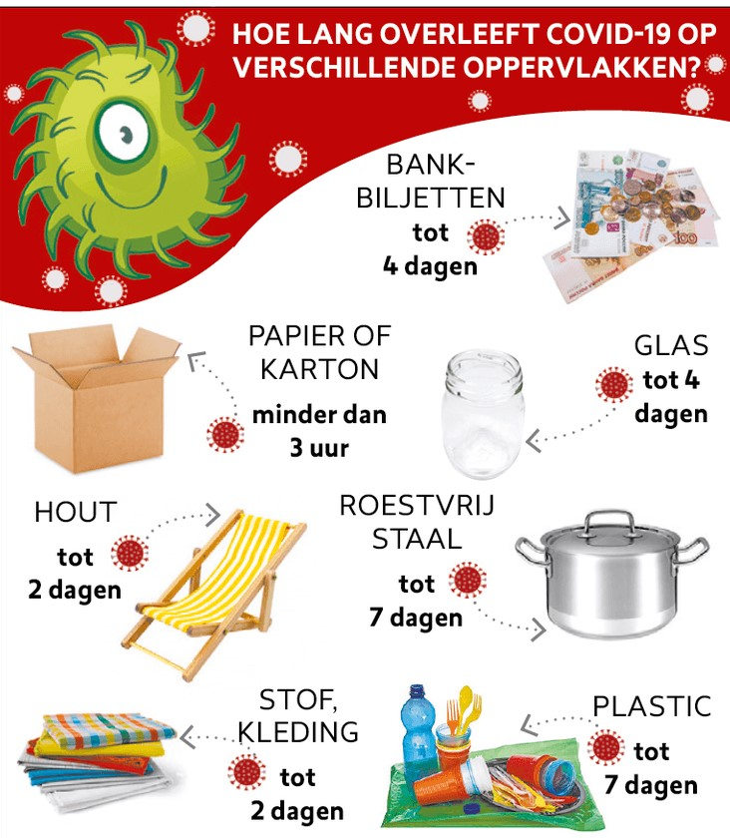
Bescherming tegen besmetting door contact
Direct of indirect
De maatregelen tegen besmetting door aanraking zijn ondertussen door iedereen al goed gekend:
Geen handen schudden, niet kussen, niet aanraken, oppervlakken ontsmetten, handen wassen, handen ontsmetten, etc.
Hou er rekening mee dat het virus afhankelijk van het materiaal een tijd kan overleven.

Slide 9
Bescherming tegen besmetting door druppels
Direct of indirect
De maatregelen om ons te beschermen tegen druppels moeten voorkomen dat er druppels in onze mond/lippen, ogen en oren terecht komen
Afstand houden,faceshield, bril, mondmasker, plexiglas afscherming,etc.
Opmerking: de eisen aan het mondmasker zijn vrij beperkt. De enige vereiste is dat er geen druppels door kunnen Hoe meer lagen hoe beter de bescherming. Je kan een mondmasker gebruiken om jezelf te beschermen of andere mensen te beschermen.

Slide 10
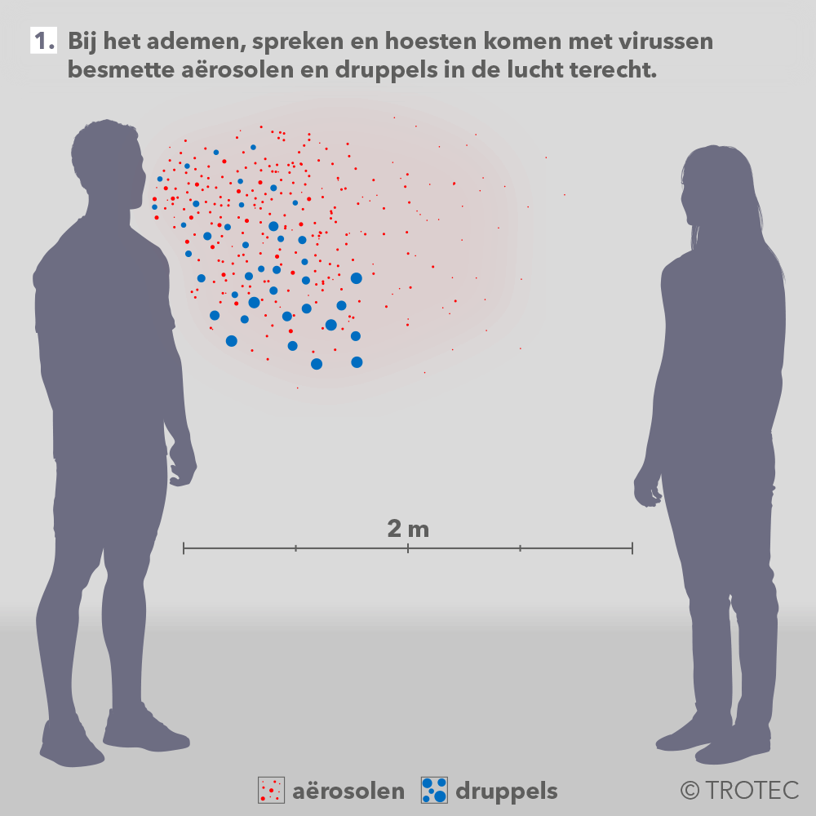
Bescherming tegen besmetting door AËrosolen
Rondvliegende killers, collectieve en organisatorische maatregelen
Aërosolen stapelen zich snel op in kleine ruimtes.
Om ons te beschermen tegen aërosolen moeten we voldoende afstand bewaren en voorkomen dat ze zich kunnen opstapelen.
Kan het contact in open lucht ?
Kies een zo groot mogelijk lokaal
Probeer het lokaal maximaal te verluchten
Bewaar afstand

Slide 11
Bescherming tegen besmetting door aërosolen
Bijkomende maatregelen
Wanneer het niet mogelijk is het contact buiten te houden met voldoende afstand is de enige optie een mondmasker.
De keuze van het mondmasker is zeer belangrijk!
Niet alle mondmaskers bieden bescherming tegen aërosolen. Er zijn zeer veel mondmaskers in omloop die niet aan de verwachtingen voldoen.

Slide 12
Mondmaskers
Welk mondmasker is juist ? Een kleine verduidelijking !????
De keuze van het mondmasker hangt af van het gevaar waar het ons moet tegen beschermen.
In de context van corona onderscheiden we 2 grote groepen van mondmaskers:
Om te beschermen tegen druppels
Om te beschermen tegen aërosolen (en druppels)

Slide 13
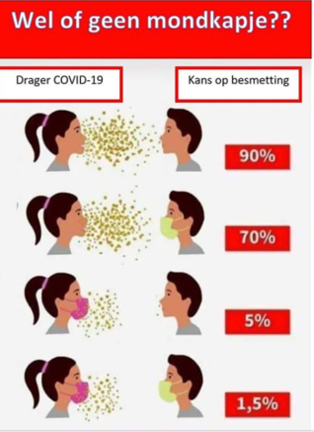
Welke beschermen tegen druppels
Draag hem en bewaar afstand !
Dit is veruit de grootste groep. Het zijn de maskers die we in het straatbeeld zien en nu overal te koop zijn. Er zijn verschillende soorten en kwaliteiten op de markt.
Wij dragen dit vooral om andere mensen te beschermen zoals aangeduid op de afbeelding hiernaast.
Welke : Sjaals, stoffen masker, medisch masker type I/II
LET OP: een mondmasker met ventiel bied geen bescherming aan de omgeving en is dus veel minder effectief in de strijd tegen corona !

Slide 14
Welke beschermen tegen druppels
En bieden deze niets van bescherming tegen aërosolen ?
De gewone mondmaskers die we allen dragen houden in een zeer beperkte mate ook de aërosolen tegen naargelang de kwaliteit van het masker.
Een stoffen masker in combinatie met voldoende afstand en voldoende verluchting geeft aërosolen weinig kans.
Wanneer er toch een besmetting is gaat men minder ziek zijn. Dit heeft te maken met de virus-load. Hoe meer virussen men binnen krijgt hoe groter de kans op ernstige zieke.

Slide 15
Welke beschermen tegen aërosolen
Laat je niet vangen
Wanneer we toch een contact hebben en we kunnen geen afstand houden gebruiken we een mondmasker dat (meer of minder) bescherming zal bieden tegen aërosolen.
We onderscheiden 2 verschillende groepen:
De medische (chirurgische) mondmaskers: Type II/R, medical masks level 1,2 of 3 (Amerikaanse norm)
Filtermaskers: FFP-1, FFP-2, FFP-3, N95, N99,KN95,KN99,etc.
Duidelijk ? Ik dacht van niet … Er zijn dozijnen verschillende normen. De belangrijkste zijn de Amerikaansen, de Chinese en Europese norm.

Slide 16
Welke bescherming tegen aërosolen
Wat gebruik ik nu ?
De beste bescherming geeft een filtermasker (FFP-1, FFP-2, FFP-3, N95, N99,KN95,KN99,etc.)
De Europese norm voor filtermaskers spreekt over 3 beschermingsklassen:
FFP-1 (80% filtering)
FFP-2 (95% filtering)
FFP-3 (99% filtering)
N95, N99, KN95, KN99 zijn de Amerikaans en de Chinese equivalenten volgens hun normering.

Slide 17
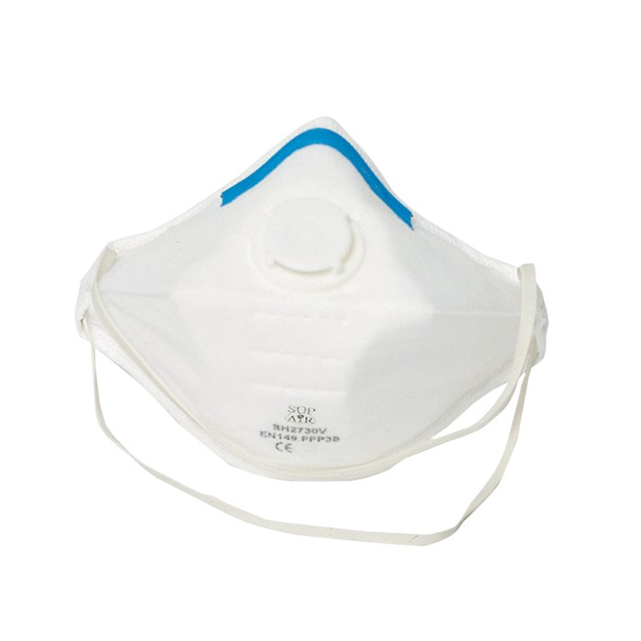
Welke beschermen tegen aërosolen
Kopen als je kan
Voor onze opdrachten met nauw contact zijn de FFP-2, FFP-3 of een equivalent van Amerikaanse/Chinese makelij de beste maskers … indien verkrijgbaar.
Het spreekt voor zich dat deze makers in volle crisis niet steeds makkelijk verkrijgbaar zijn. De aankoopprijs is ook hoog.
Een goed chirurgisch mondmasker is een alternatief.
Filteren deze slechter ? Neen, het verschil zit hem vooral dat filtermaskers (bv FFP-2) ook normen heeft om beter aan te passen.

Slide 18
Welke bescherming tegen aërosolen
Chirurgische mondmaskers
Chirurgische maskers zijn initieel ontworpen om patiënten te beschermen en niet zichzelf. Het is pas later dat er bescherming is toegevoegd voor de drager.
Chirurgische maskers volgens de Amerikaanse norm bieden steeds bescherming tegen aërosolen (Level 1,2 en 3 = 80%, 95% en 99%)
Volgens de Europes normen bieden alleen chirurgische maskers van het type II/R hiertegen bescherming.

Slide 19
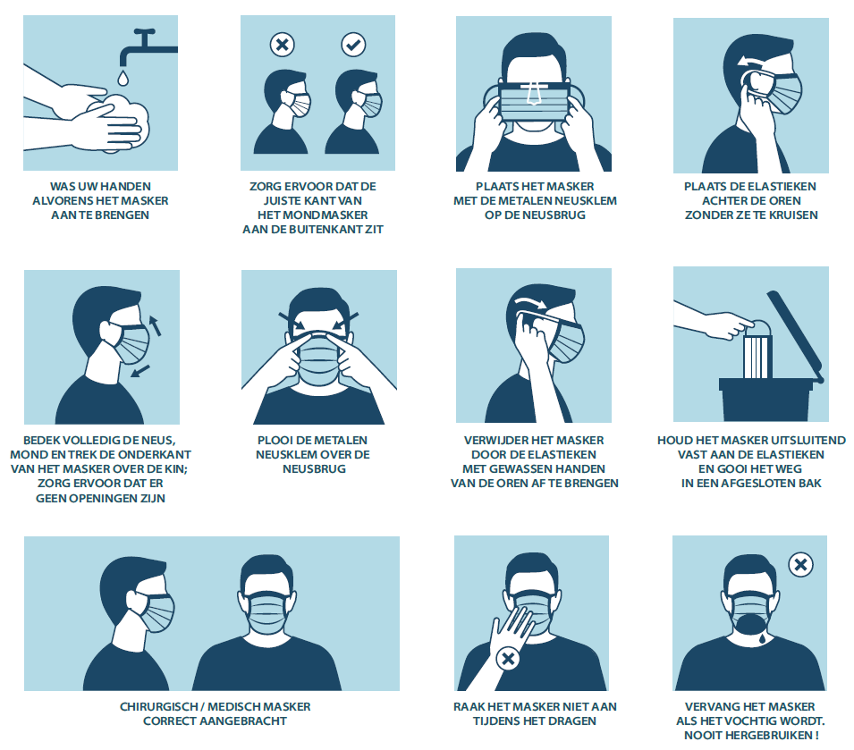
Welke bescherming tegen aërosolen
Chirurgische maskers sluiten niet zo goed aan. Je moet er als drager voor zorgen dat deze zo goed mogelijk aanpast.
Het heeft weinig zin een mondmasker te dragen om jezelf te beschermen tegen aërosolen als je je vinger er nog kan tussen steken.

Slide 20
Kan ik nu gewoon aanschaffen ?
Aankoop maskers
Neen zeker niet ! Er zijn heel wat foute maskers in omloop !
Een kleine situatieschets:
In Maart tijdens de eerste golf was er een enorm tekort in Belgie aan de juiste maskers. Vooral maskers die beschermen tegen aërosolen waren bijna niet verkrijgbaar.
Veiligheismateriaal is onderworpen aan bepaalde normen (Europese, Amerikaanse, Chinese, Australische,etc.) Om te kunnen voldoen aan de vraag hebben heeft de Belgische overheid het aantal testen om te kunnen voldoen aan de norm voor chirurgische maskers grotendeels laten vallen. Het enige dat de fabrikanten hoefden te doen was een papier er bij te voegen. De overheid heeft ook de vereisten om te mogen importeren en verdelen veel eenvoudiger gemaakt.

Slide 21
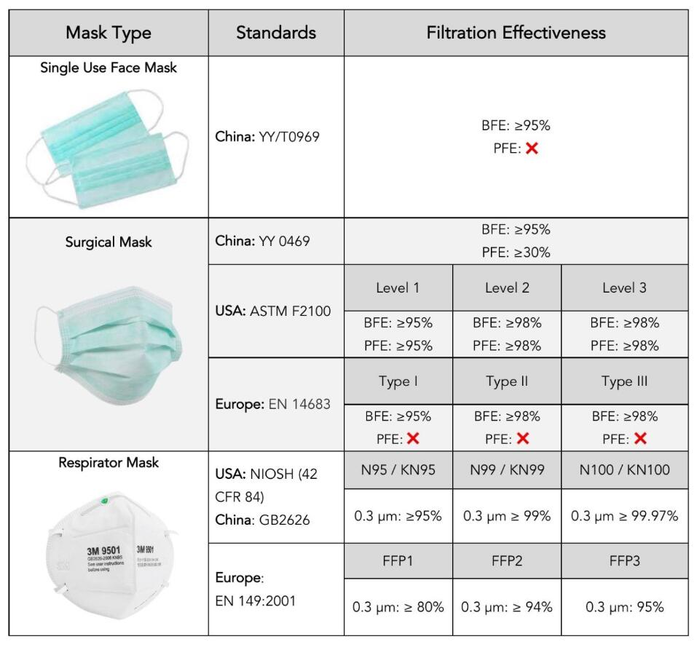
Hoe weet ik dan wat een goed masker is
Enkele tips
Kies een leverancier met ervaring en zeker niet een die nieuw is.
Stel vragen aan de leverancier.
Als je Europese maskers koopt kijk dan of de CE markering aanwezig is en of ze voldoen aan de norm.
Bij CE markering moet er ook een Nederlandstalige handleiding zitten
Laat je niet verblinden door prachtig uitziende attesten
Als je Chinese of Amerikaans maskers koopt kijk dan of ze de Norm vermelden op de verpakking.
Koop enkel maskers die voldoen aan de normen, geen gelijkgestelde maskers kopen.

Slide 22
Tot slot
Probeer het gevaar te vermijden
Stel steeds eerst de vraag: is dit contact nodig ?
Indien het contact noodzakelijk: kies de juiste locatie, zorg voor maximum verluchting, ontsmet materiaal en handen en draag het juiste mondmasker op de juiste manier.
Bij bestelling van materiaal:
Ga voor een leverancier die je al lang kent, bestel samen met anderen en stel vragen. Laat je niet verleiden tot een snelle aankoop van materiaal voor een goede prijs waar mooie attesten bijzitten.
Bestel materiaal dat voldoet aan de normen

Slide 23
Nog niet duidelijk ?
Of voel je je hier onzeker over ?
Geen probleem, stel gewoon de vraag aan de mensen die hier ervaring mee hebben !

Slide 24
Powerpoint gemaakt door
hans.bruyndonckx@clb-ami2.be december 2020

